Slide 1

Cyclic Co-Learning of Sounding
Object Visual
Grounding and Sound Separation
Yapeng Tian, Di Hu, Chenliang Xu
汇报人：孙世宇
汇报时间：2024-08-08

Slide 2
01
PART ONE
文章贡献

Slide 3
文章贡献
该论文的主要贡献在于提出了一个新的联合学习框架，用于同时解决音频视觉分离和声音物体视觉定位问题。具体来说，该框架包括以下几个方面：
使用视觉对象提案来检测视频帧中的物体候选者。
基于分离模型的结果，利用可靠条件来识别无形的声音源并进一步分离它们。
利用分离结果来帮助样本挖掘，从而提高定位性能。
这些创新的方法和技术为解决音频视觉分离和声音物体视觉定位问题提供了新的思路和解决方案。

Slide 4
02
PART TWO
相关工作

Slide 5
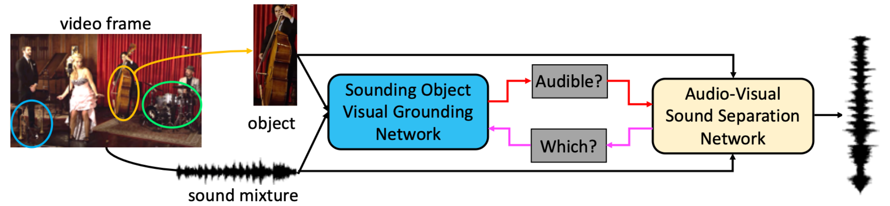
网络模型
该论文提出了一种基于视频中物体声音识别与分离的音频视觉学习框架。该框架主要包括两个模块：声音对象视觉定位网络和音频-视觉声音分离网络。声音对象视觉定位网络用于在视频帧中发现孤立的声音对象，并使用音视频配对样本进行训练。音频-视觉声音分离网络则采用了常用的混合分离策略，在训练过程中通过将两个视频中的声音混合来实现声音分离。
[1]
[1] Y. Tian, D. Hu, and C. Xu, “Cyclic co-learning of sounding object visual grounding and sound separation,”in IEEE Conference on Computer Vision and Pattern Recognition, CVPR 2021, virtual, June 19-25, 2021. Computer Vision Foundation / IEEE, 2021, pp. 27452754.

Slide 6
实验设置
&
结果分析
03
PART THREE

Slide 7
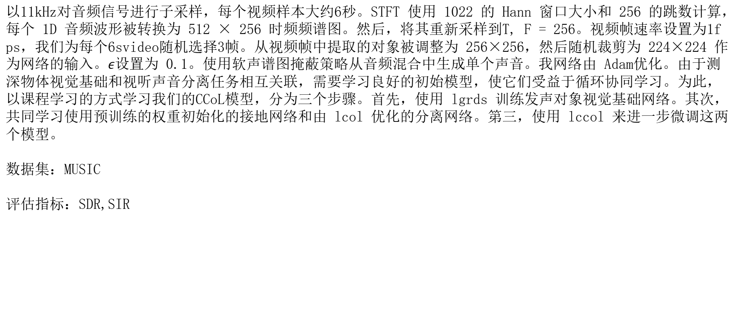
实验设置
以11kHz对音频信号进行子采样，每个视频样本大约6秒。STFT 使用 1022 的 Hann 窗口大小和 256 的跳数计算，每个 1D 音频波形被转换为 512 × 256 时频频谱图。然后，将其重新采样到T, F = 256。视频帧速率设置为1f ps，我们为每个6svideo随机选择3帧。从视频帧中提取的对象被调整为 256×256，然后随机裁剪为 224×224 作为网络的输入。$ε$设置为 0.1。使用软声谱图掩蔽策略从音频混合中生成单个声音。我网络由 Adam优化。由于测深物体视觉基础和视听声音分离任务相互关联，需要学习良好的初始模型，使它们受益于循环协同学习。为此，以课程学习的方式学习我们的CCoL模型，分为三个步骤。首先，使用 lgrds 训练发声对象视觉基础网络。其次，共同学习使用预训练的权重初始化的接地网络和由 lcol 优化的分离网络。第三，使用 lccol 来进一步微调这两个模型。
数据集：MUSIC
评估指标：SDR,SIR

Slide 8
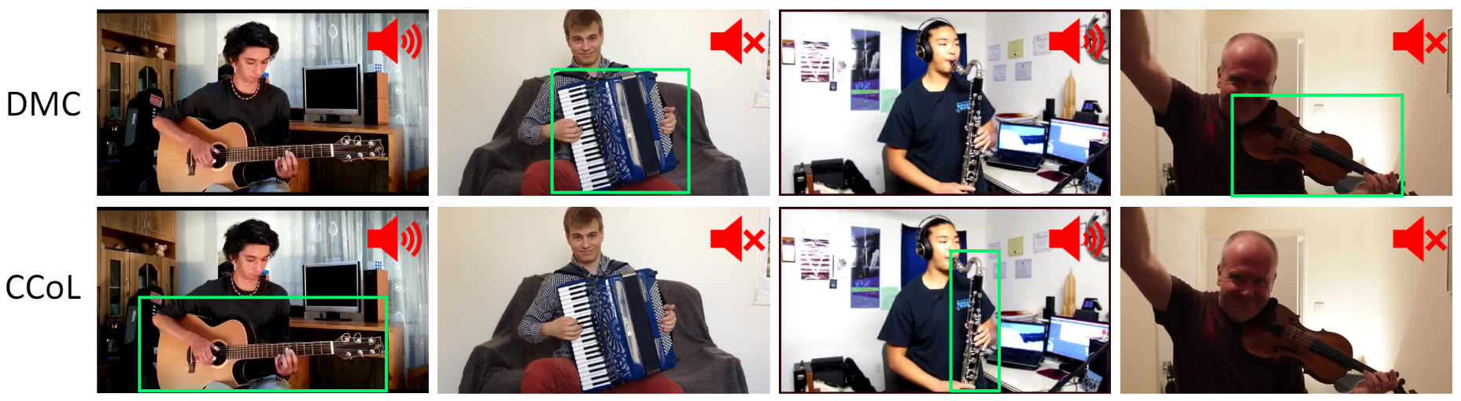
结果分析与对比
[1]
[1] Y. Tian, D. Hu, and C. Xu, “Cyclic co-learning of sounding object visual grounding and sound separation,”in IEEE Conference on Computer Vision and Pattern Recognition, CVPR 2021, virtual, June 19-25, 2021. Computer Vision Foundation / IEEE, 2021, pp. 27452754.

Slide 9
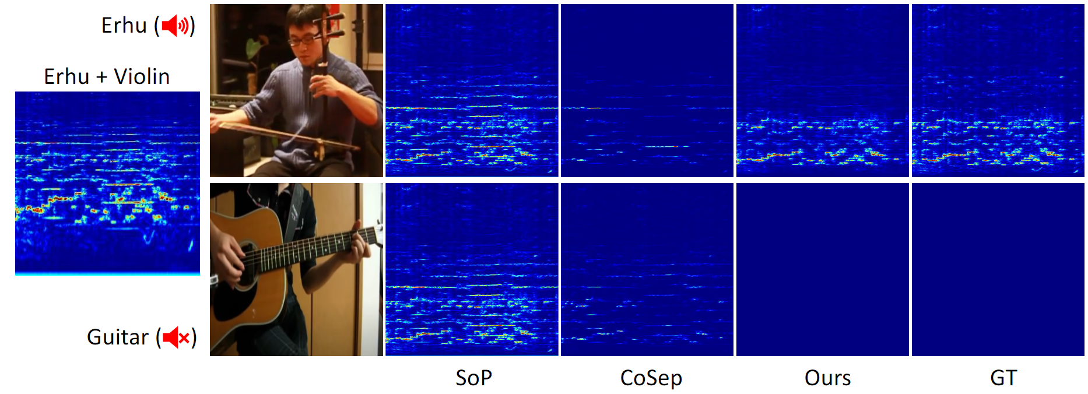
结果分析与对比
[1]
[1] Y. Tian, D. Hu, and C. Xu, “Cyclic co-learning of sounding object visual grounding and sound separation,”in IEEE Conference on Computer Vision and Pattern Recognition, CVPR 2021, virtual, June 19-25, 2021. Computer Vision Foundation / IEEE, 2021, pp. 27452754.

Slide 10
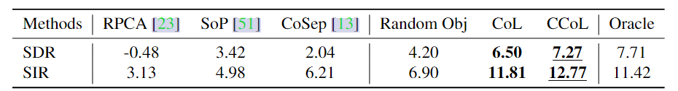
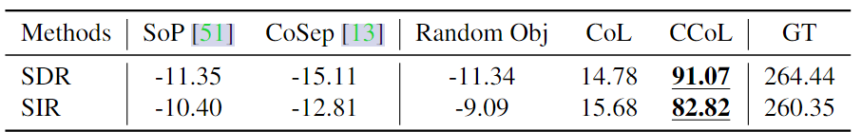
结果分析与对比
[1]
[1]
[1] Y. Tian, D. Hu, and C. Xu, “Cyclic co-learning of sounding object visual grounding and sound separation,”in IEEE Conference on Computer Vision and Pattern Recognition, CVPR 2021, virtual, June 19-25, 2021. Computer Vision Foundation / IEEE, 2021, pp. 27452754.

Slide 11
04
PART FOUR
总结

Slide 12
总结
在本文中，引入了一个循环共同学习框架，该框架可以联合学习发声对象视觉基础和视听声音分离。在发声对象视觉基础的帮助下，建议执行发声对象感知的声音分离来改进视听声音分离。为了进一步促进测深物体视觉基础学习，使用分离模型来帮助训练采样挖掘，这使得两个任务的学习过程在一个周期内，可以同时增强接地和分离性能。大量实验表明，两个不同的问题是高度连贯的，它们可以通过循环协同学习相互受益，所提出的模型可以在发声对象视觉基础和视听声音分离上取得显着的性能。

Slide 13
汇报完毕，感谢聆听
汇报人：孙世宇
汇报时间：2024-08-08

